Slide 1
Лабораторная работа №2
Тема «Настройка DNS-сервера»
по дисциплине «Администрирование сетевых подсистем»
Выполнил: Щербак Маргарита Романовна
Студент группы: НПИбд-02-21
«11» ноября 2023г.

Slide 2
Цель работы:
Приобретение практических навыков по установке и конфигурированию
DNS-сервера, усвоение принципов работы системы доменных имён.

Slide 3
Задание
Установить на виртуальной машине server DNS-сервер bind и bind-utils.
Сконфигурировать на виртуальной машине server кэширующий DNS-сервер.
Сконфигурировать на виртуальной машине server первичный DNS-сервер.
При помощи утилит dig и host проанализировать работу DNS-сервера.
Написать скрипт для Vagrant, фиксирующий действия по установке и конфигурированию DNS-сервера во внутреннем окружении виртуальной машины server. Соответствующим образом внести изменения в Vagrantfile.

Slide 4
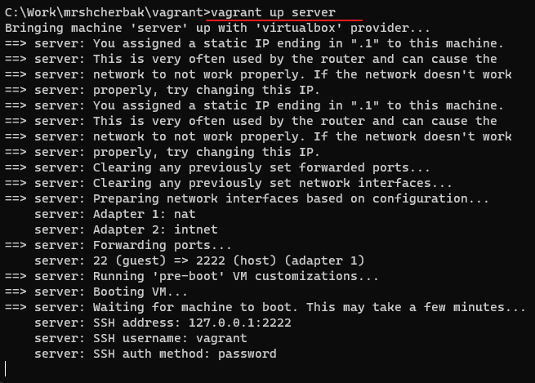
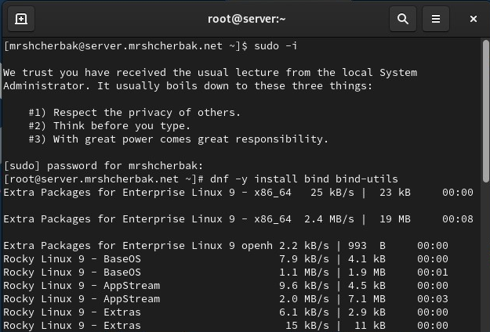
Выполнение работы
Установка DNS-сервера

Slide 5
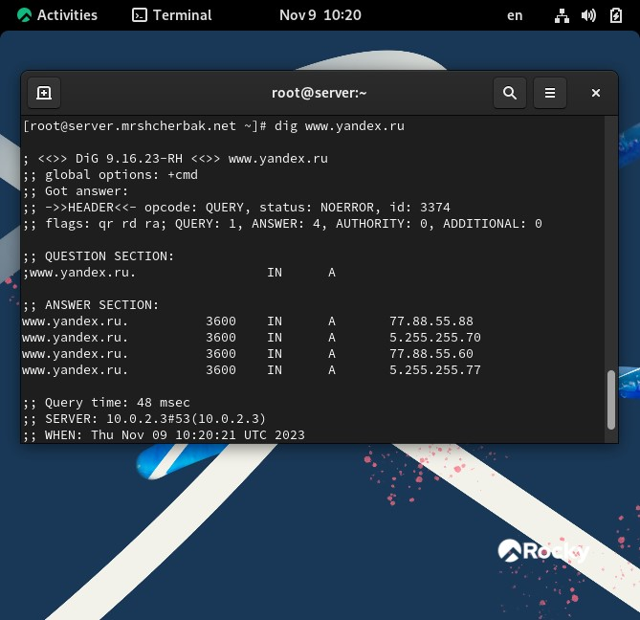
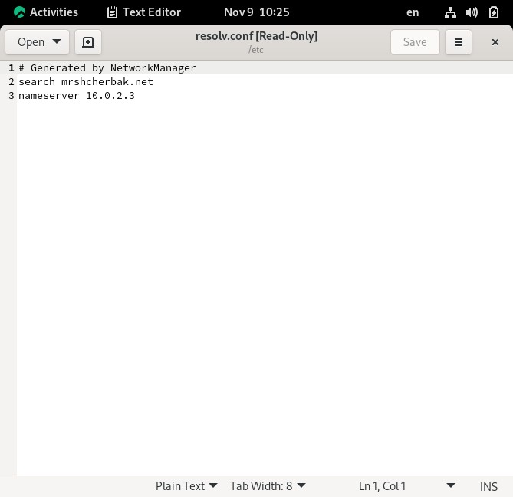
Вывод информации о домене www.yandex.ru
Конфигурирование кэширующего DNS-сервера при отсутствии фильтрации
DNS-запросов маршрутизаторами

Slide 6
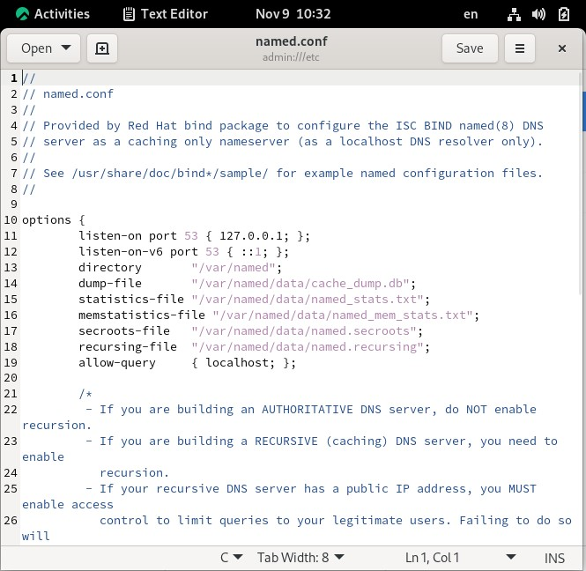
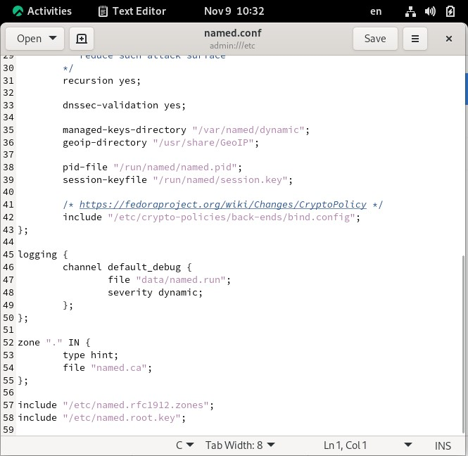
Содержимое файла /etc/named.conf

Slide 7
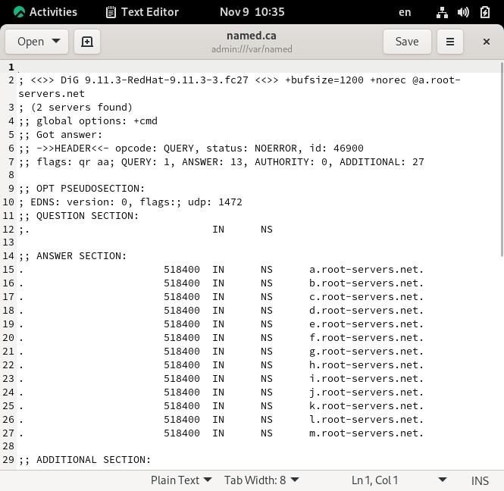
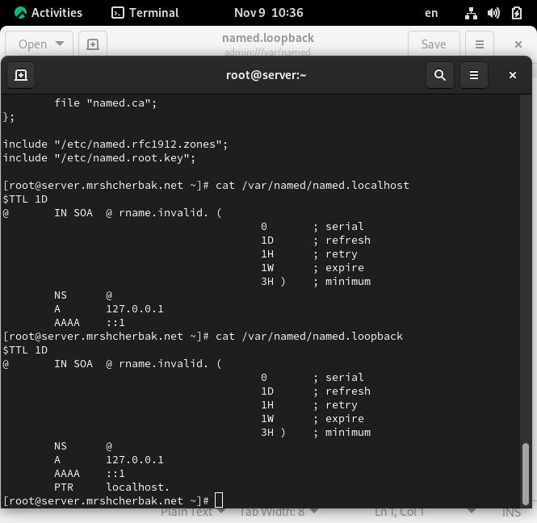
Содержимое файла /var/named/named.ca
Содержимое файлов /var/named/named.localhost и /var/named/named.loopback

Slide 8
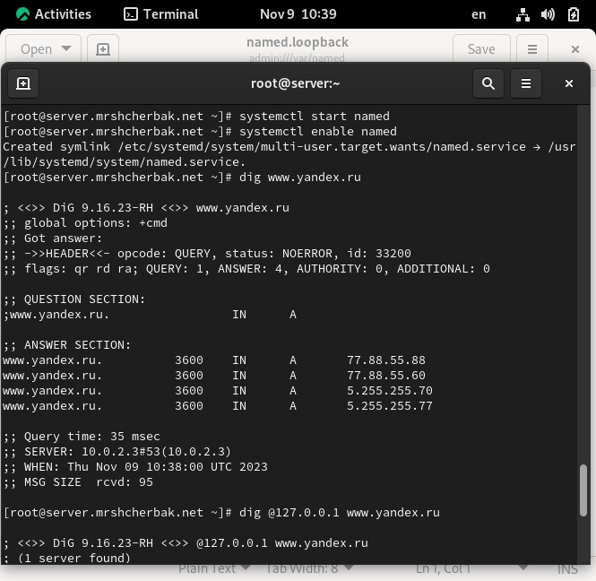
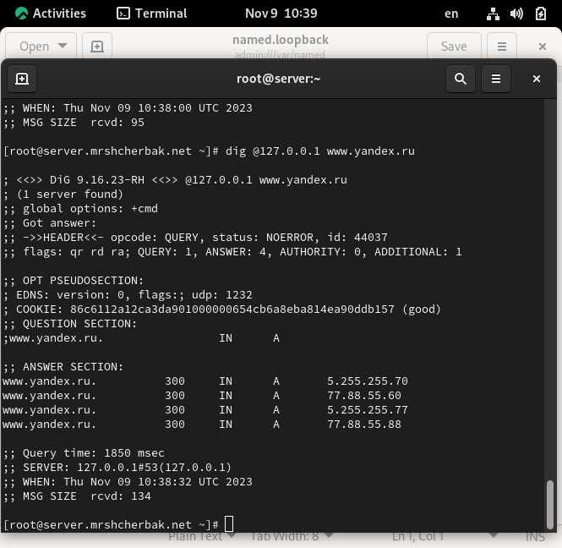

Slide 9
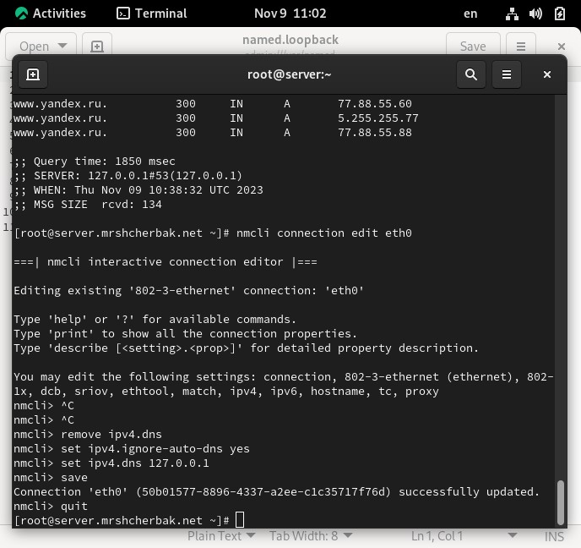
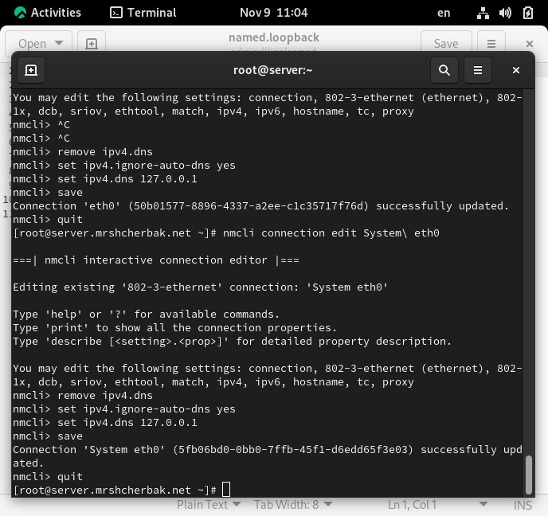
Настройка DNS-сервера сервером по умолчанию для хоста server и внутренней виртуальной сети
то же самое для соединения System eth0

Slide 10
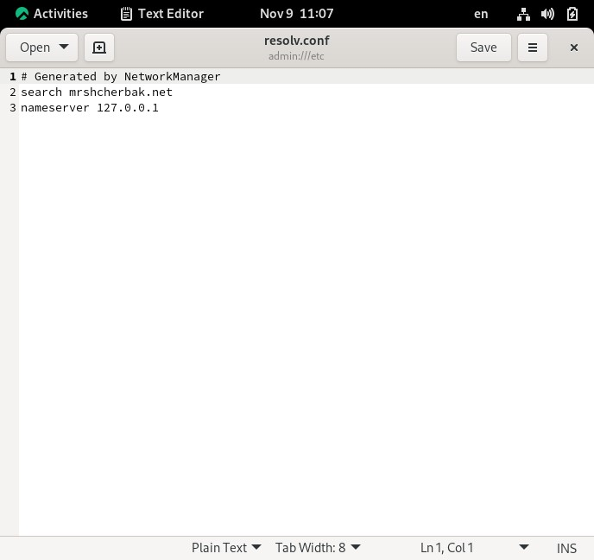
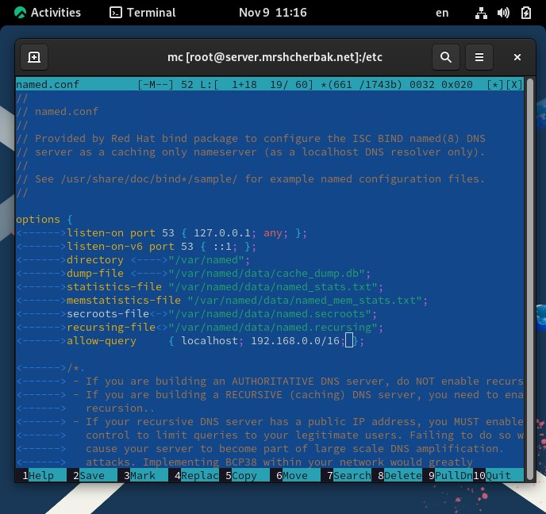
Редактирование файла /etc/named.conf

Slide 11
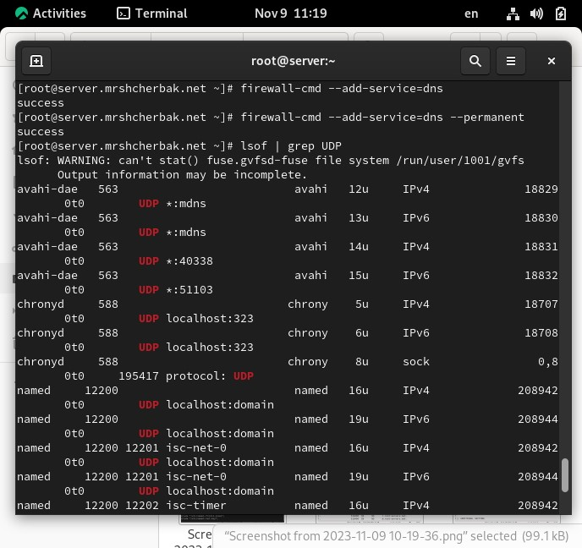
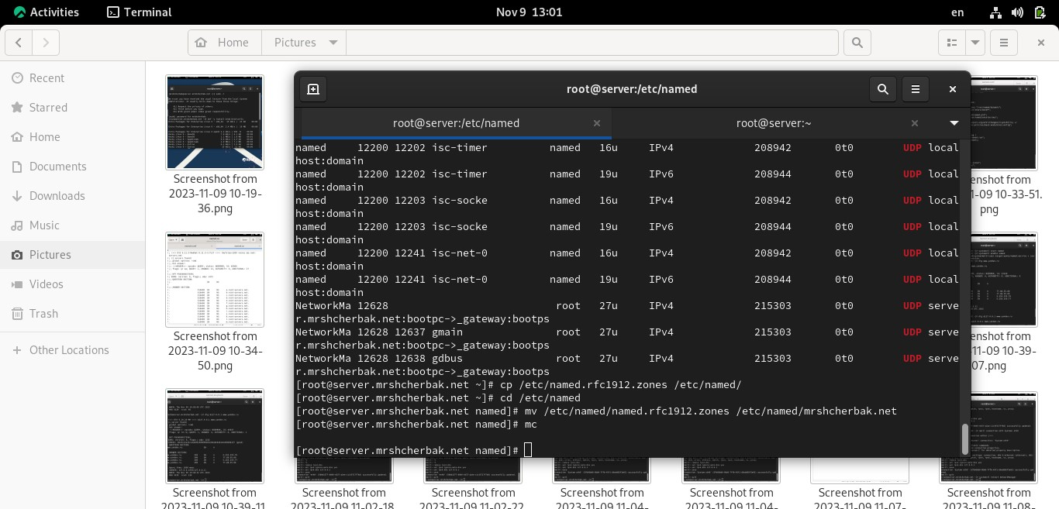
Конфигурирование первичного DNS-сервера

Slide 12
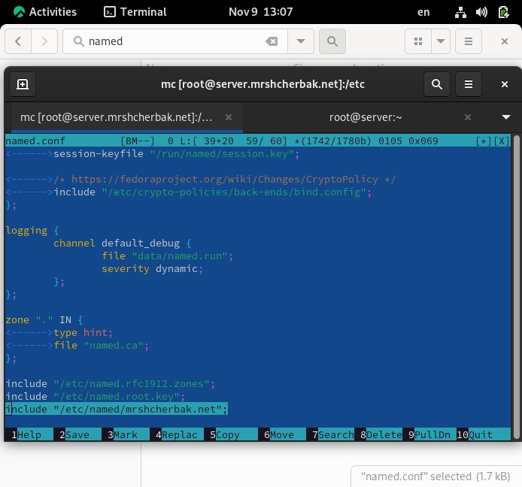
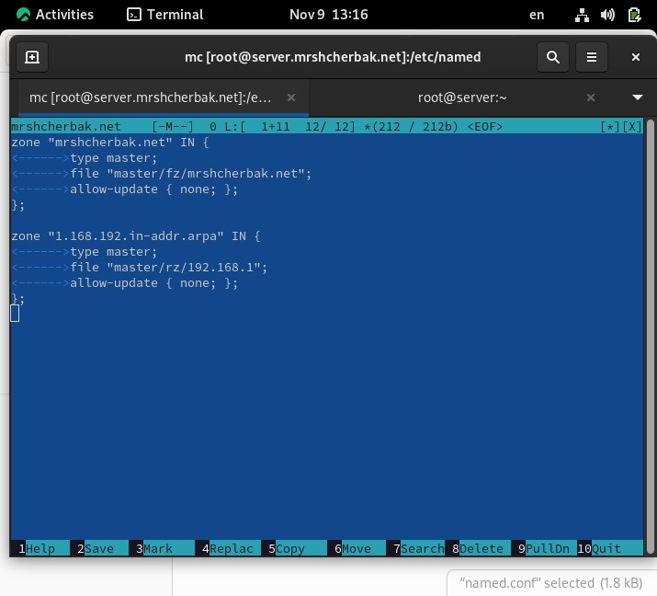
Редактирование файла /etc/named.conf
Редактирование файла /etc/named/mrshcherbak.net

Slide 13
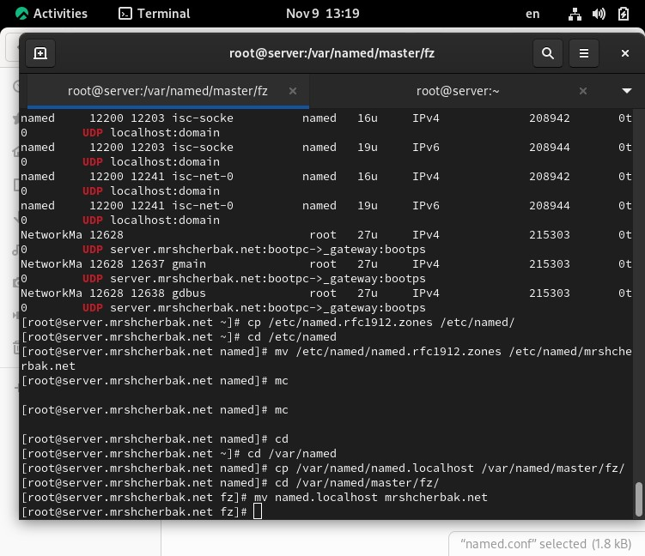
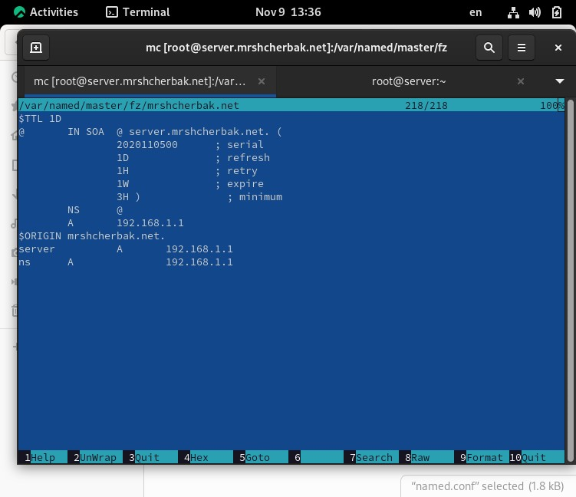
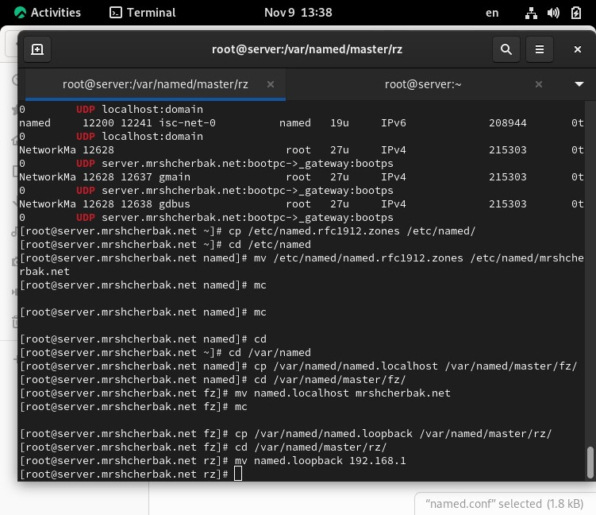
Редактирование файла /var/named/master/fz/mrshcherbak.net
Скопировала шаблон обратной DNS-зоны named.loopback из каталога /var/named в каталог /var/named/master/rz и переименовала его в 192.168.1

Slide 14
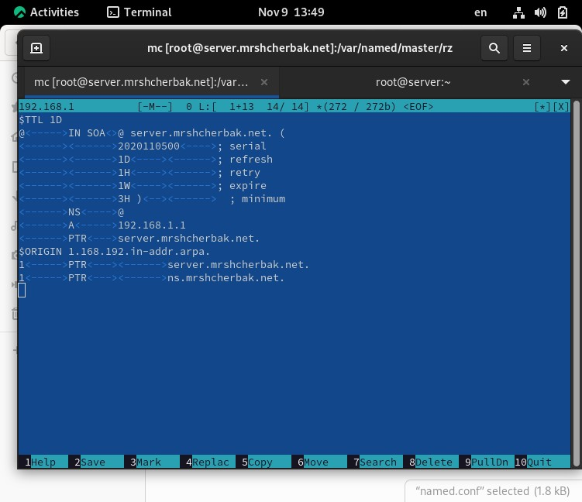
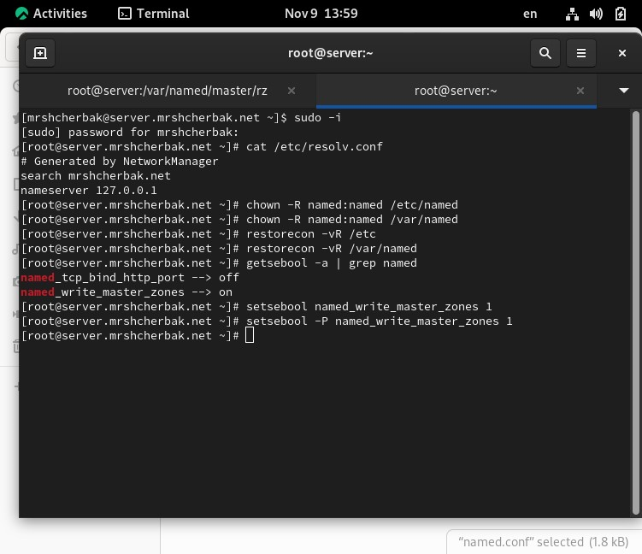
Редактирование файла /var/named/master/rz/192.168.1

Slide 15
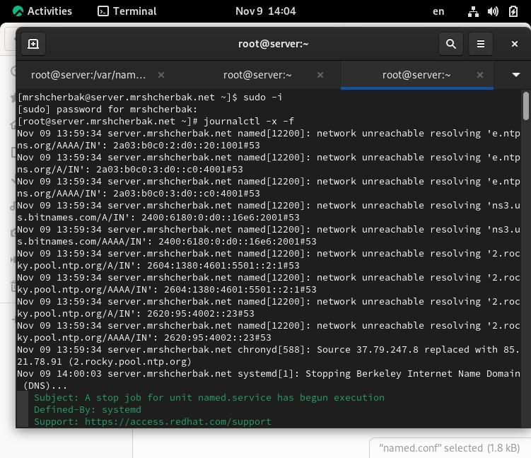
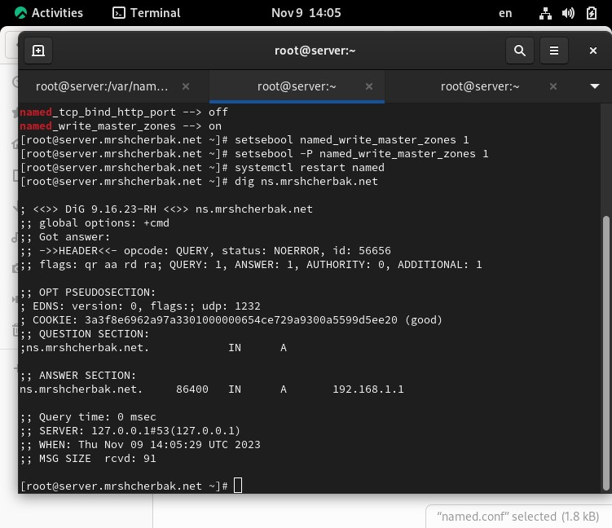
Выполнение команды journalctl -x –f
Анализ работы DNS-сервера
Описание DNS-зоны с сервера ns.mrshcherbak.net

Slide 16
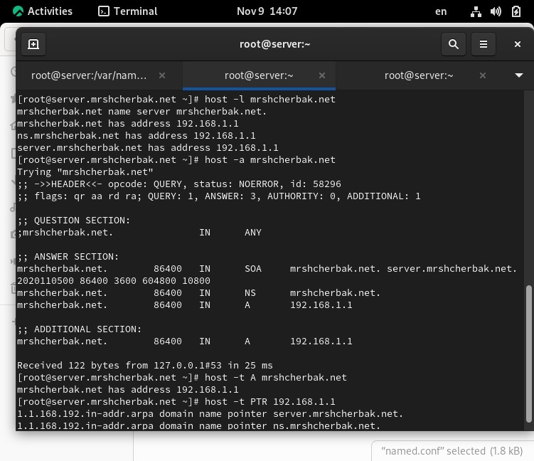
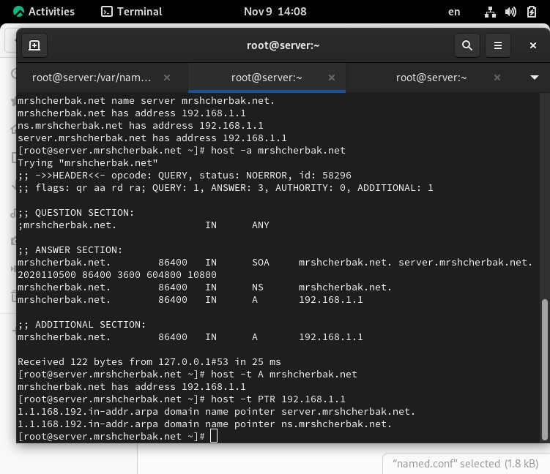
При помощи утилиты host проанализировала корректность работы DNS-сервера

Slide 17
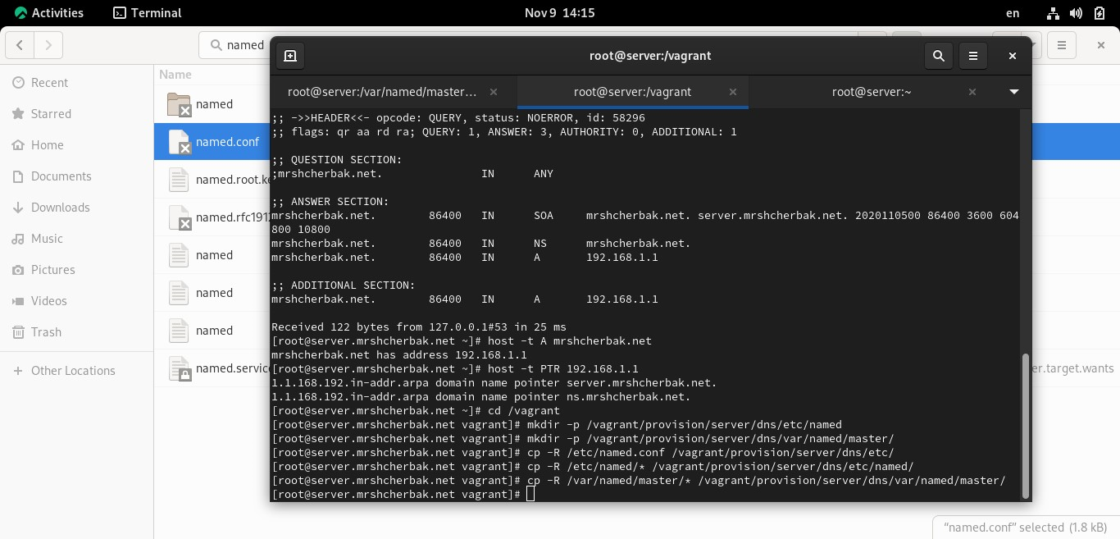
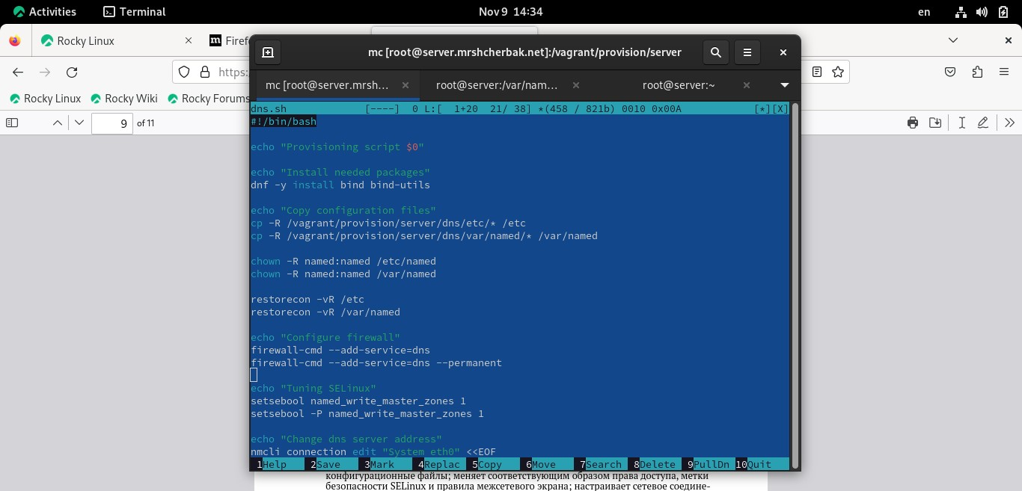
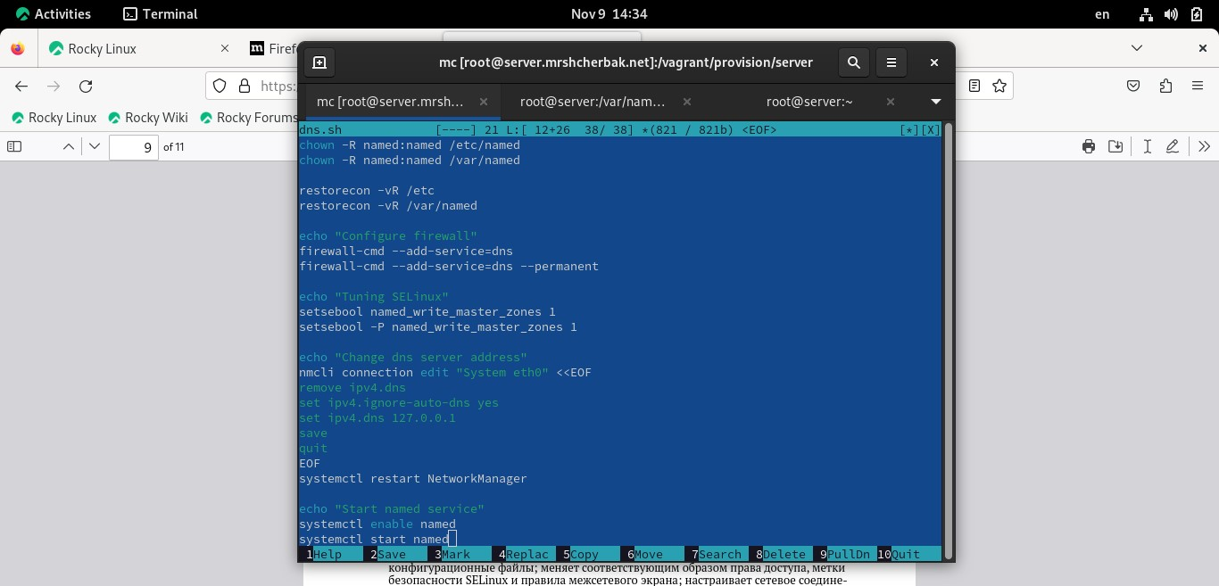
Внесение изменений в настройки внутреннего окружения виртуальной машины
Содержимое файла dns.sh

Slide 18
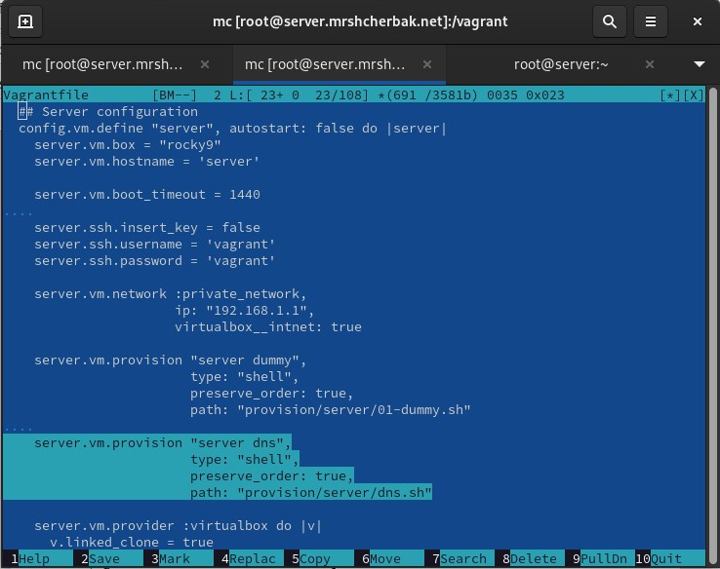
Редактирование файла Vagrantfile
Вывод: таким образом, в ходе выполнения л/р №2, я приобрела практические навыки по установке и конфигурированию DNS-сервера, усвоила принципы работы системы доменных имён.

